Slide 1
Нормализация схемы отношений
Базы данных
Виноградова М.В.
МГТУ им. Н.Э. Баумана, ИУ5

Slide 2
Ограничения реляционной модели
Внутренние ограничения модели:
  Неделимые (атомарные) значения
  Каждая таблица должна иметь первичный ключ
  Возможные ключи
  Нет дубликатов картежей (строк)
  Домены (строковые, числовые и т.д.)
Явные ограничения
  Описывают предметную область
  Функциональные зависимости
  Многозначные зависимости

Slide 3
Условные обозначения
А, В, С, ... — одиночные атрибуты,
X, Y, Z—множества атрибутов,
a, b, с, х, у, z — значения атрибутов.
Объединение множеств атрибутов, например, (А и У) — AY.
U, R, S — отношения.
Предположим, что существует универсальное отношение U, в схеме которого каждый атрибут имеет уникальное имя. Причем множество атрибутов любого другого отношения есть некоторое подмножество атрибутов схемы отношения U.

Slide 4
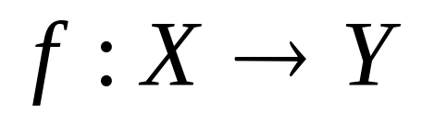
Функциональная зависимость
Пусть X и Y — атрибуты отношения R.
Атрибут Y отношения R функционально зависит от атрибута X отношения R, если в каждый момент времени каждому значению х соответствует одно и то же значение у.
Функциональная зависимость f атрибута X от атрибута Y такова:

Slide 5
Свойства ФЗ
Обозначение Х ≠ У показывает, что между X и Y нет функциональной зависимости.
Если А—>У и У—>А, то между A и Y существует взаимно однозначное соответствие.

Slide 6
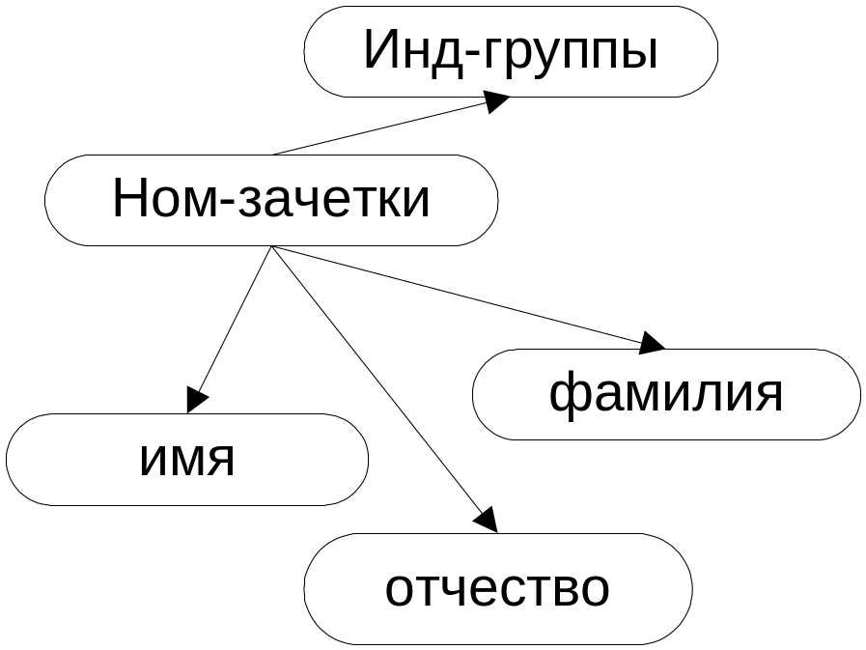
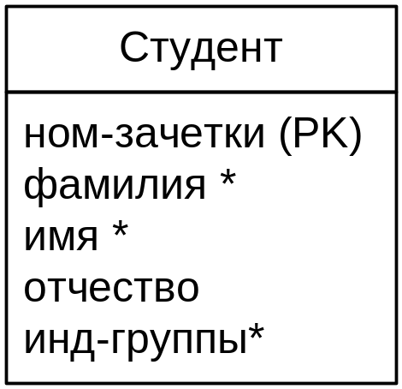
Пример функциональной зависимости

Slide 7
Описание ФЗ на примере
На отношении R(A1,A2,...An) определено множество функциональных зависимостей F = { A1->A2, A1->A3, ..... }
На отношении
  Студент(ном-зачетки, фамилия, имя, отчество, инд-группы)
определено мн-во ФЗ
  F = { Ном-зачетки-> Фамилия, Ном-зачетки->Имя, Ном-зачетки->Отчество,Ном-зачетки-> Инд-группы}

Slide 8
Многозначные зависимости
Многозначная зависимость m У от X:
m: X →→ Y.
Многозначная зависимость существует, если при заданных значениях атрибутов из X существует множество, состоящее из нуля или более взаимосвязанных значений атрибутов из У,
причем множество значений У не связано со значениями атрибутов в от ношении «R—X—У», где R — все множество атрибутов отношения.

Slide 9
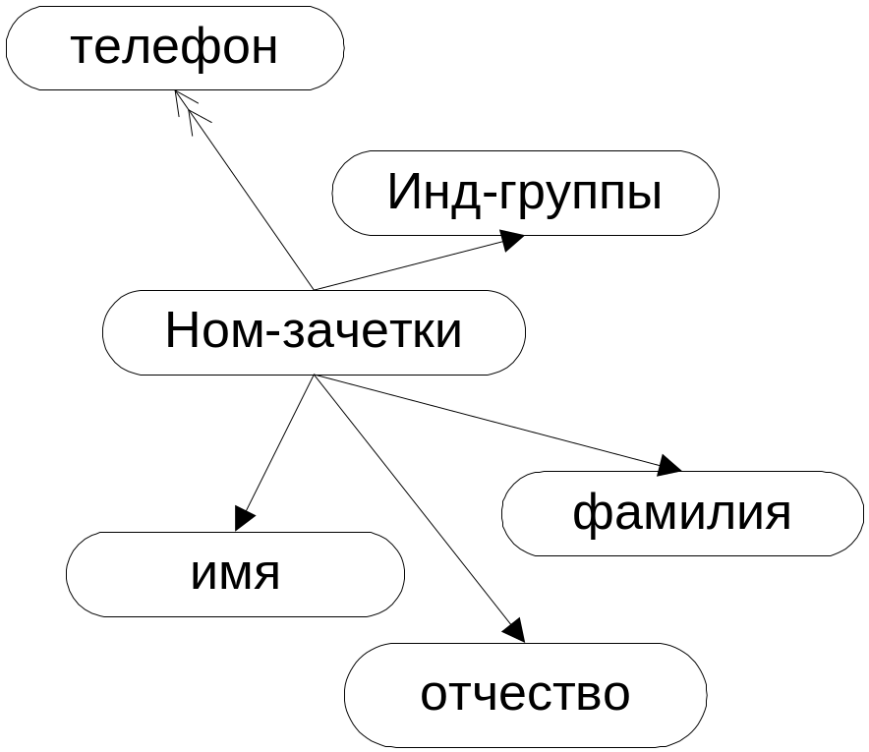
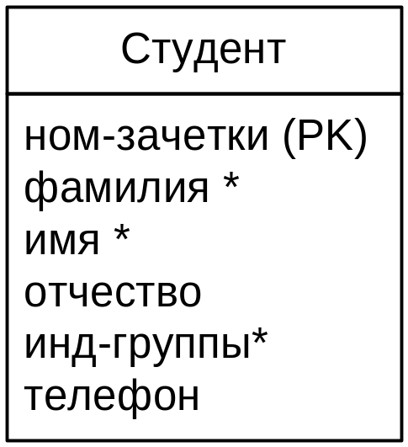
Пример МЗ

Slide 10
Описание МЗ в примере
На отношении R(A1,A2,...An) определено множество функциональных и многозначных зависимостей F = { A1->A2, A1->A3, ..... A1->->An }
На отношении
  Студент(ном-зачетки, фамилия, имя, отчество, инд-группы)
определено мн-во ФЗ
  F = { Ном-зачетки-> Фамилия, Ном-зачетки->Имя, Ном-зачетки->Отчество,Ном-зачетки-> Инд-группы, Ном-зачетки->-> Телефон}

Slide 11
Проверка наличия МЗ в отношении
Если в R имеет место зависимость X->->Y, то для двух произвольных кортежей t и s, таких, что t[X] = s[X] (т. е. t и s совпадают по значениям атрибутов X), отношение обязательно содержит кортежи u и v, такие, что выполняются условия:
u[X] = v[X] = t[X] = s[X]
u[Y] = t[Y]
u[R-X-Y] = s[R-X-Y]
v[Y] = s[Y]
v[R-X-Y] = t[R-X-Y]
Если поменять местами значения атрибутов У в кортежах t и s, то можно получить два кортежа u и v, которые также должны, принадлежать рассматриваемому отношению.

Slide 12
Пример проверки МЗ
ФИО | Город | Улица | Организация | должность
Иванов ИИ | Клин | Ленина | ООО | Секретарь
Иванов ИИ | Клин | Ленина | МММ | Директор
Петров ПП | Москва | Янгеля | МГТУ | Доцент
Петров ПП | Москва | Янгеля | ЛГУ | Декан
Петров ПП | СПб | Невский | МГТУ | Доцент
Петров ПП | СПб | Невский | ЛГУ | Декан

Slide 13
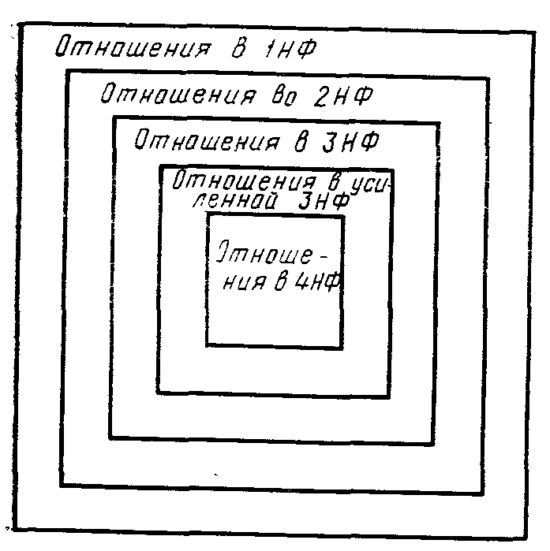
Нормализация схемы БД

Slide 14
1-ая нормальная форма (1ПФ)
Схема отношения R находится в первой нормальной форме тогда и только тогда, когда все входящие в нее атрибуты являются атомарными
т. е. значения соответствующих доменов рассматриваются как неделимые, а не как множества или кортежи из более элементарных доменов.

Slide 15
2-ая нормальная форма (2НФ)
Схема отношения R находится во второй нормальной форме, если она находится в 1НФ и каждый ее непервичный атрибут функционально полно зависит от первичного ключа.

Slide 16
Свойство 2НФ
Если X — ключ отношения R, Y≤X,
А — непервичный (неключевой) атрибут отношения R,
то в отношении R имеет место частичная зависимость (неполная функциональная зависимость), когда
Х->А и Y->A.
Если это условие не выполняется, то атрибут А функционально полно зависит от X в отношении R.
Отношение, находящееся во 2НФ может обладать аномалиями для выполнения операций включения, удаления и модификации.

Slide 17
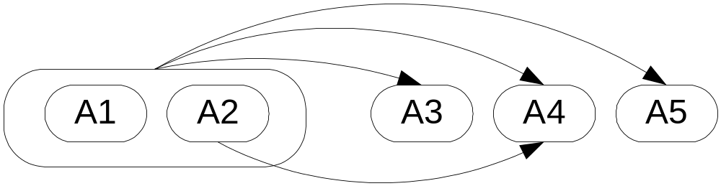
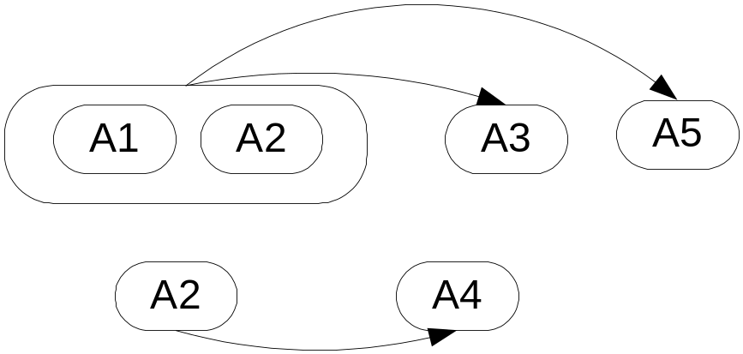
Пример 2НФ
Исходное отношение R(A1,A2,A3,A 4, A5) – нарушает 2НФ
Результат декомпозиции исходного отношения:
R1(A1,A2,A3, A5)
R2(A2, A 4)
- соответствуют 2НФ

Slide 18
3-ая нормальная форма (3НФ)
Схема отношения R находится в третьей нормальной форме, если не существует ключа X для R, множества атрибутов Y ≤ R и непервичного атрибута А из R, таких, что:
X—>Y справедливо в R,
У—>А справедливо в R, но Y—>X не имеет места.
Схема отношения R находится в третьей нормальной форме, если она находится в 2НФ и каждый непервичный атрибут нетранзитивно зависит от первичного ключа.

Slide 19
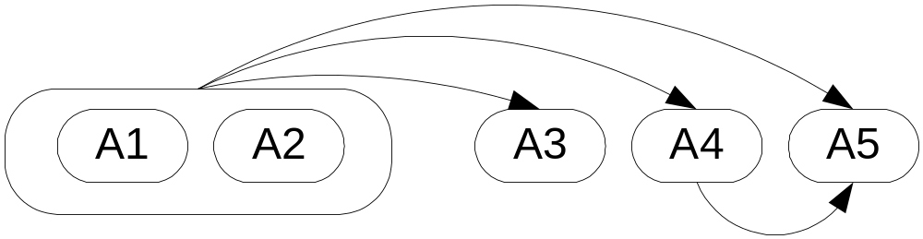
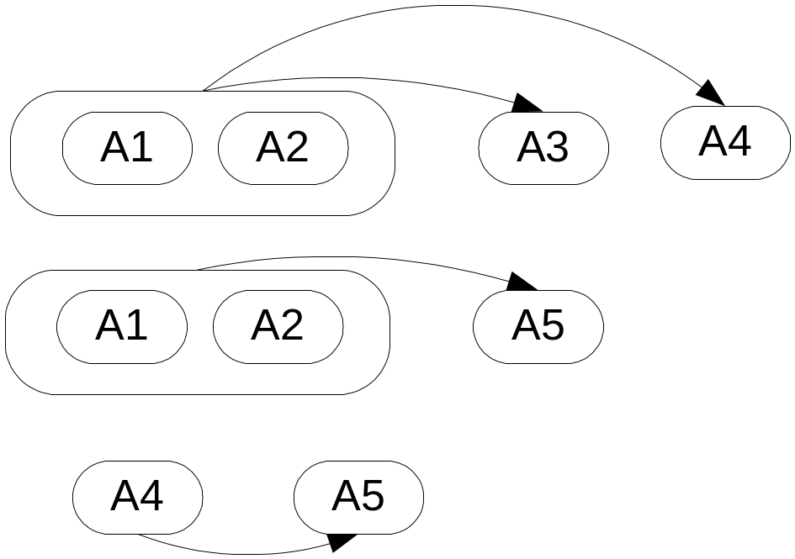
Пример 3НФ
Исходное отношение R(A1,A2,A3,A4 , A5)- нарушает 3НФ
Р езультат декомпозиции исходного отношения:
R1(A1,A2,A3, A4 )
R2(A1, A2, A5 )
R3 (A 4, A5 )
- Соответствуют 3НФ

Slide 20
Свойство 3НФ
Когда отношение имеет только один ключ и другие зависимости, в том числе многозначные, в нем отсутствуют, то ЗНФ освобождает от избыточности и аномалий выполнения операций включения, удаления и модификации.
Если в отношении, находящемся в ЗНФ, отсутствуют многозначные зависимости, но имеются другие зависимости, кроме зависимости от ключа, то ЗНФ будет иметь аномалии операций.
В этом случае рассматривают усиленную третью нормальную форму (нормальная форма Бойса —Кодда).

Slide 21
3-ая усиленная нормальная форма (НФ Бойса-Кодда)
Схема отношения R с зависимостями F находится в усиленной третьей нормальной форме, если всякий раз, когда в R имеет место зависимость Х −> А и A не принадлежит X, то X является возможным ключом отношения R.
Атрибут (или комбинацию атрибутов), от которого какой-либо другой атрибут зависит функционально (полно), называют детерминантой.
В этом случае нормализованная схема отношения R находится в усиленной третьей нормальной форме, если каждая детерминанта является возможным ключом.
Если в отношении отсутствуют многозначные зависимости, то снимаются все аномалии операций включения, удаления и модификации.

Slide 22
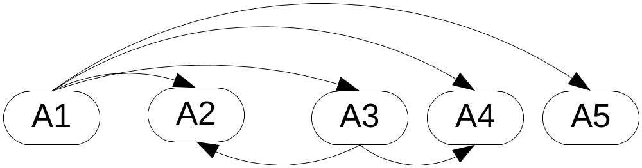
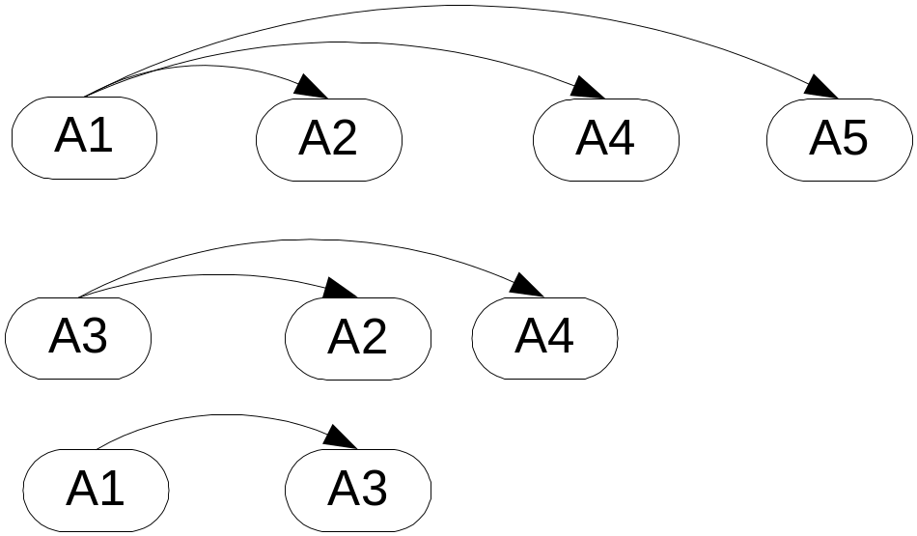
Пример НФБК
Исходное отношение R(A1,A2,A3,A 4 , A5) - нарушает НФБД
Детерминанты
A1 и A3
Р езультат декомпозиции исходного отношения:
R1(A1,A2,A 4, A5)
R2(A3, A2, A4 )
R3 (A 1 A3 ) – соответствуют НФБК

Slide 23
4 -ая нормальная форма (4 НФ)
Если в отношении присутствуют многозначные зависимости, то схема отношения должна находиться в четвертой нормальной форме. В противном случае снова возникнут соответствующие аномалии.
Схема отношения R будет находиться в четвертой нормальной форме, если всякий раз, когда существует многозначная зависимость X—> —> У (где У — не пустое множество и не является подмножеством X и XY состоит не из всех атрибутов R), также существует зависимость Х —> А для любого атрибута А в R.

Slide 24
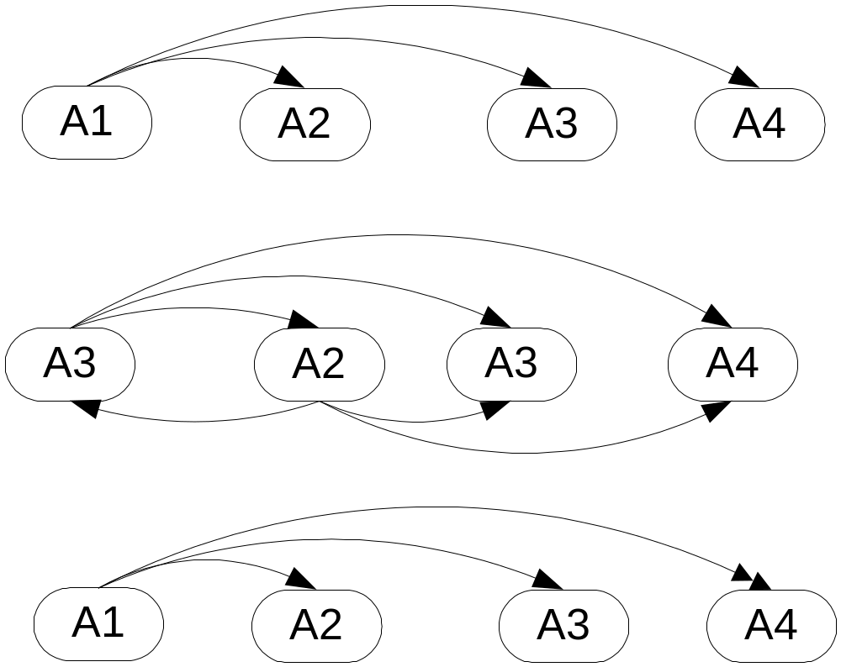
Примеры 4 НФ
ЗНф, 3УНФ, 4 Нф
3УНФ, 4 НФ
4 НФ

Slide 25
Аномалии
Сложность выполнения операций
Отсутствуют при чтении
Встречаются при добавлении, удалении, изменении
Дубликаты, повтор действий, удаление данных
Персона (ФИО, телефон, почта, организация, раб.телефон, адр.орг, должность)
  При удалении персоны удалятся сведения об организации
  При обновлении данных организации надо изменять всех персон
  Дублируются сведения об организации
  Нельзя добавить сведения об организации без персоны
Персона (ФИО, телефон, почта, организация, должность)
Организация(название, раб.телефон, адрес)
  Аномалии отсутствуют

Slide 26
Нормализация
Нормализация отношений выполняется декомпозицией их схем.
Декомпозицией схемы отношения R={A1 А2,..., Ап} называется замена схемы совокупностью схем р= {Ri, R2, ..., Rn} подмножеств, таких, что
Ri U Rz U ... URk = R= {А1, А2,..., Аn}.
При этом не требуется, чтобы схемы Rt были непересекающимися.
Однако не все докомпозиции могут обладать свойством соединения без потерь (если естественное соединение не восстанавливает первоначальное отношение, то нет способа, выполняющего его однозначное восстановление) и свойством сохранения зависимостей.

Slide 27
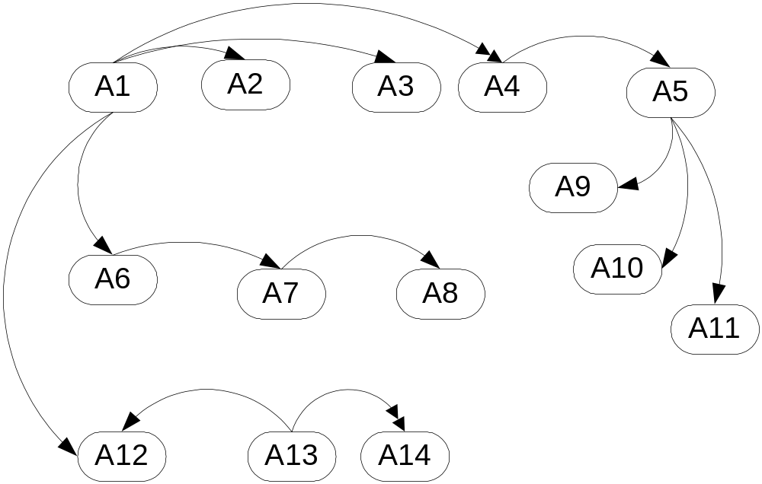
Задание

Slide 28
Решение
R1 (A1, A2,A3, A 4, A6, A12 )
R2( A 4 , A5 )
R3 (A5, A9, A1 0 , A11 )
R 4 (A6, A 7 )
R5 ( A7 , A8)
R6 (A13, A12, A14 )

Slide 29
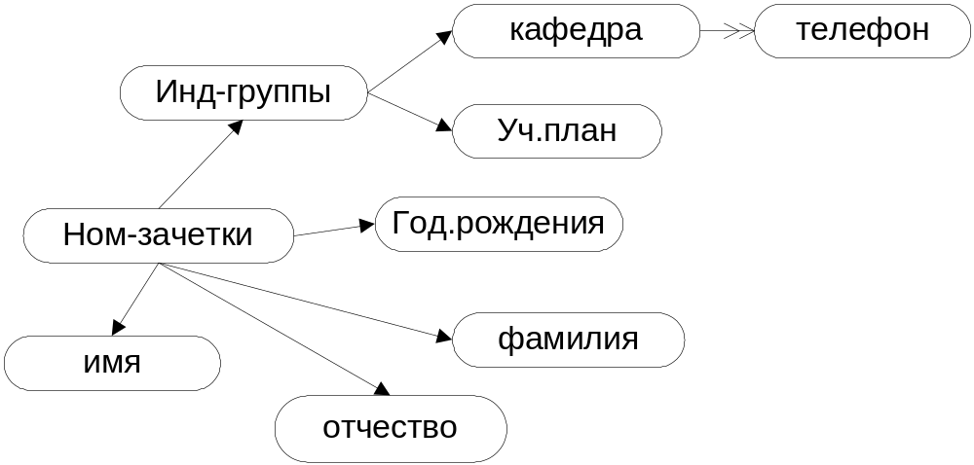
Атрибуты ПО (Студент)
ФИО, ном-зачетки, г.рождения, телефон, инд.группы, уч.план, кафедра, тел.кафедры

Slide 30
Схема БД Студента (4 НФ)
Студент ( Ном-зачетки, Фамилия, Имя, Отчество, год.рождения, Инд-кафедры )
Группа( инд-группы, Уч.план, Кафедра )
Кафедра(кафедра, телефон)

Slide 31
Таблицы БД студента
Ном-зачетки | Фамилия | Имя | Отчество | Год.рождения | Инд-группы
12345 | Иванов | Иван | Петрович | 2000 | ИУ5-41
Инд-группы | Уч. план | кафедра
ИУ5-41 | Б123 | ИУ5
РТ4-61 | Б444 | РТ4
Кафедра | телефон
ИУ5 | 60-20
ИУ5 | 54-67
РТ4 | 90-18

